Slide 1

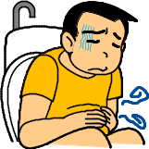
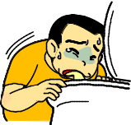
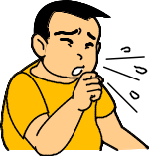
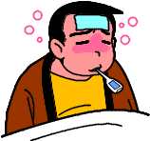
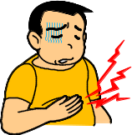
フランス語
10. Journée de maladie
Comment faire les jours de maladie ?
シックデイ 病気の日はどう対応する？
★ Qu’est-ce qu’un jour de maladie ?
シックデイとは
・Un jour de maladie (sick day) est un jour où, par exemple, vous
avez de la fièvre ou ne pouvez pas manger à cause d’une diarrhée
ou de vomissements.
熱や下痢・嘔吐で食事ができないなど、体調の悪い日をシックデイ（Sick Day）といいます。
・Lorsque vous êtes malade, votre glycémie augmente plus
facilement en raison de la sécrétion d’hormones de stress et d’une action réduite de l’insuline.
病気のときは、ストレスホルモンの分泌やインスリンの作用の低下などにより、血糖が高くなりやすく
なります。
・À l’inverse, vous risquez de faire de l’hypoglycémie lorsque vous
ne pouvez pas manger.
逆に食事が食べられず低血糖になることもあります。
(diarrhée)
（下痢）
(vomissement)
（嘔吐）
(toux/rhume)
（咳・風邪）
(fièvre)
（発熱）
(maux d’estomac)
（腹痛）
10. Jour de maladie Comment faire les jours de maladie ?
シックデイ 病気の日はどう対応する？
1/2

Slide 2

フランス語
★ Que faire un jour de maladie
シックデイの対応
(Note) Les personnes atteintes de diabète sucré de type 1 ou ne sécrétant plus d’insuline ne doivent jamais interrompre l’administration d’insuline à longue durée d’action.
注）1型糖尿病、またはインスリン分泌が枯渇している方は、持効型インスリンを絶対に中断してはいけません。
Se réchauffer et se reposer
温かく、安静にする
・Prévient l’épuisement physique et accélère la
récupération
体力の消耗を防ぎ、回復が早まる
・Prévient la déshydratation due à la fièvre,
à la diarrhée, aux vomissements, etc.
発熱や下痢、嘔吐などが原因で脱水になるので予防する
・Empêche les symptômes de facilement s’aggraver
症状も悪化しにくくなる
・Permet de suivre sa glycémie, sa température, son
pouls, sa tension artérielle, les quantités des repas et
boissons ainsi que les symptômes subjectifs
血糖値、体温、脈拍、血圧、食事・水分摂取量、自覚症状を把握する
・Quand on ne peut plus du tout s’alimenter
食事が全く摂れないとき
・En cas de vomissement, diarrhée ou maux
d’estomacs importants
強い嘔吐・下痢・腹痛があるとき
・En cas de persistance d’une fièvre de 38 °C ou plus
38度以上の高熱が続くとき
・En cas d’hyperglycémie et d’hypoglycémie
高血糖や低血糖がある
・Quand la conscience est altérée (incapacité à parler,
étourdissement)
意識状態が悪い（会話できない、ぼんやりしている）
Prendre un repas et absorber de l’eau et des minéraux
食事・水分・ミネラルをとる
Vérifier fréquemment son état de santé
病状をこまめにチェックする
Contacter sans tarder un hôpital et se faire examiner
早めに病院に連絡・受診する
Lors d’un jour de maladie, il vaut mieux arrêter de prendre certains médicaments et continuer de prendre d’autres. Consultez votre médecin au préalable pour déterminer une façon de faire face !
シックデイの時には、止めたほうが良い薬と、止めてはいけない薬があります。あらかじめ、医師と相談して対応を決めておきましょう！
10. Jour de maladie Comment faire les jours de maladie ?
シックデイ 病気の日はどう対応する？
2/2

